Slide 1
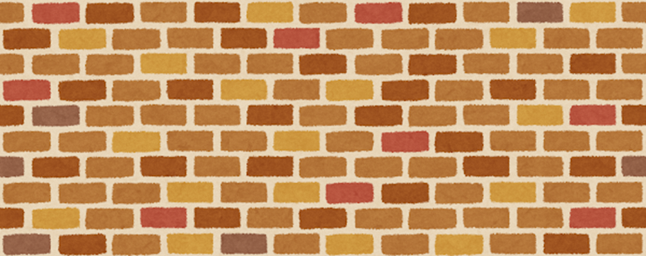



内容
講師 NPO法人 ひらかた環境ネットワーク会議
連絡先 NPO法人 ひらかた環境ネットワーク会議
TEL 072-847-2286 FAX 072-807-7873
E-Mail jimukyoku@hirakata-kankyou.net
里山を守ることの大切さを学ぼう
穂谷の里山の話とクラフト体験を通して穂谷の里山に生息する動植物と自然を守ることの大切さを知り、里山保全活動の一つが樹木の間伐であり、その間伐材を使うことも里山保全に繋がっていることを知ってもらいます。
対象（学年）：小学生
人数：クラス単位
実施場所：教室、
所要時間：１時限
1．スライドやクイズで枚方市の東部には「日本の里100選」にも選ばれた里山
があること。そしてそこにどのような生物が生息しているかを知ってもらい
ます。それらを知った上で、里山を保全していくことは、。それらを守るこ
とでもあり生物多様性の保全にも繋がっていることを理解してもらいます。
2．里山を守っていくには、下草かりや間伐作業など、人の手で管理していくこ
とが必要ですが、それらは多くのボランティアによってなされていることを
知ってもらい、なぜそれらの作業がボランティアによってなされているかを、
考えてもらいます。
そしてその理由の一つが「お金にならない」ということであることに気づい
てもらいます。しかし自然保護は生物が生きていくうえでの大切な財産であ
り、お金では評価できないものであることも知り、気づいてもらいます。
３．最後のまとめとして、間伐材や木の実を使ったブローチなどのクラフト製作
を行います。クラフト製作を通して、里山が荒廃してきた背景には、プラ
スチックの出現により、こうした間伐材等が使われなくなったこともある
ことを知ってもらいます。

